Slide 1


一、随机变量相互独立的定义▲
设 X,Y是两个随机变量，若对任意的x,y,有
则称 X 和 Y 相互独立 .
补充：X 和 Y 相互独立,则
即：随机变量X,Y的取值互不影响
两事件 A , B 独立的定义是：若P(AB)=P(A)P(B)
则称事件 A , B 独立 .

Slide 2
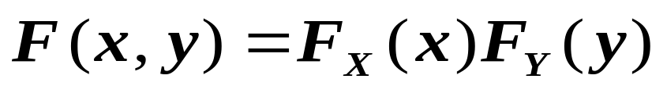
用分布函数表示,即
若对任意的x,y,有
则称 X 和 Y 相互独立 .
它表明，两个随机变量相互独立时，它们的
联合分布函数等于两个边缘分布函数的乘积 .

Slide 3

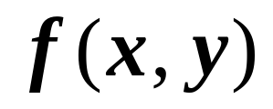
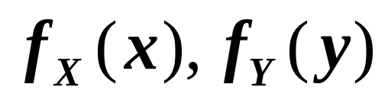
（1）若 (X,Y)是连续型随机变量 ，则上述独立性的定义等价于：
对任意的 x, y, 有
几乎处处成立，则称 X 和 Y 相互独立 .
其中
是X和Y的联合密度，
分别是X的边缘密度和Y 的边缘密度 .
这里“几乎处处成立”的含义是：在平面上除去面积为 0 的集合外，处处成立.

Slide 4
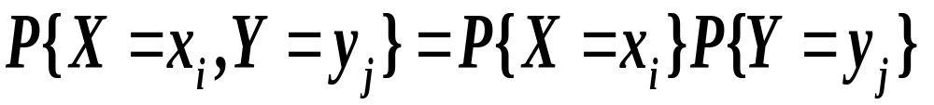


（2）若 (X,Y)是离散型 随机变量 ，则上述独立性的定义等价于：
对(X,Y)的所有可能取值(x_{i}, y_{j}),有
则称 X 和Y 相互独立.
补充

Slide 5




总结
是相互独立的随机变量等价于
1，若对任意的 ，有
2，若 (X,Y)是连续型随机变量 ，
对任意的 x, y, 有
几乎处处成立。
3，若 (X,Y)是离散型 随机变量
对(X,Y)的所有可能取值(x_{i}, y_{j}),有

Slide 6

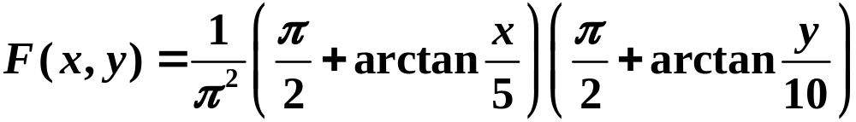


第三章 多维随机变量及其分布
例1 设二维随机变量 的联合分布
函数为
试判断 与 是否相互独立？

Slide 7
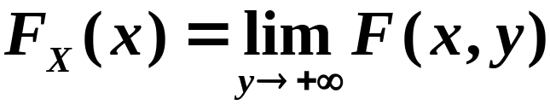
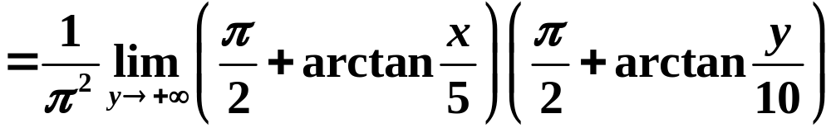
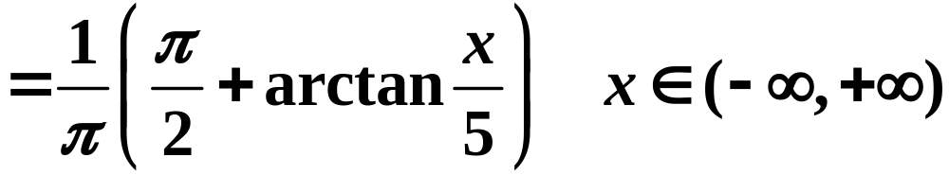
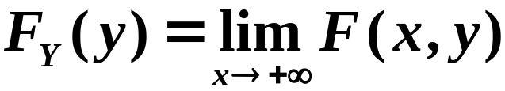
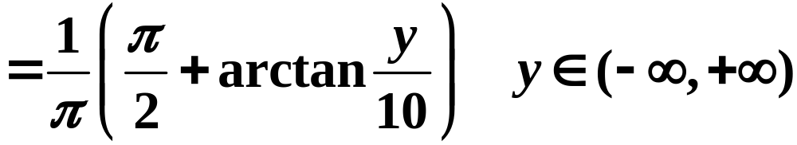
解 的边缘分布函数为
的边缘分布函数为

Slide 8
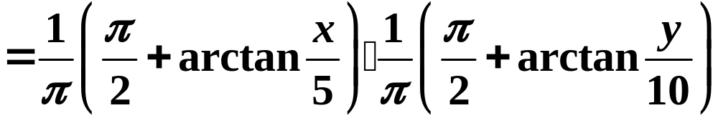

第三章 多维随机变量及其分布
因此，对于任意的实数
有
即，随机变量 与 相互独立。

Slide 9
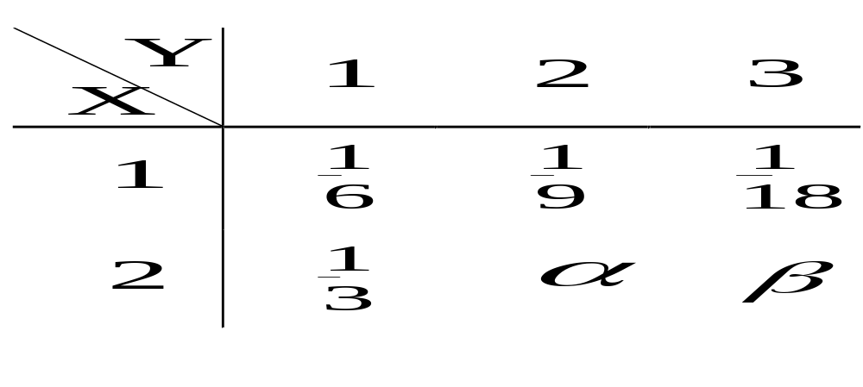

第三章 多维随机变量及其分布
例2 设二维离散型随机变量 的
联合分布律为
试确定常数 ，使得 与 相互独立。

Slide 10
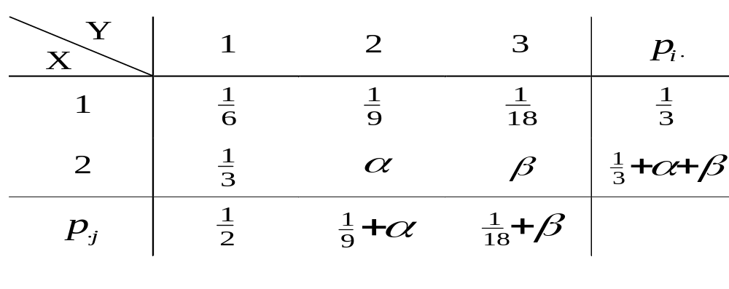
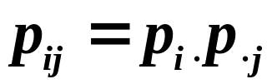

第三章 多维随机变量及其分布
解 由表得 与 的边缘分布律为
若 与 相互独立，则有

Slide 11
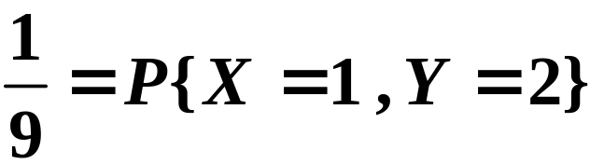
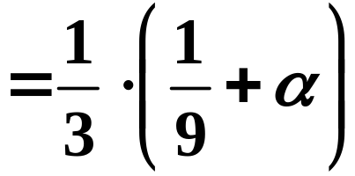

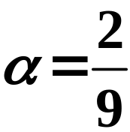
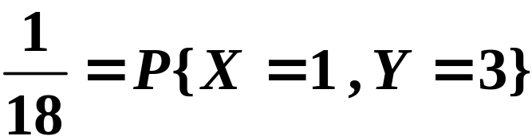
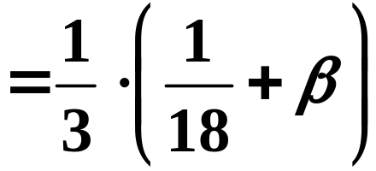

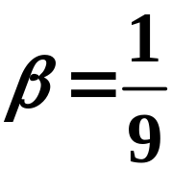
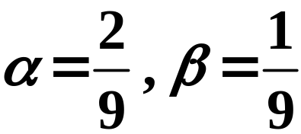
第三章 多维随机变量及其分布
由此得
由此得
而当 时，联合分布律及边缘分布律

Slide 12
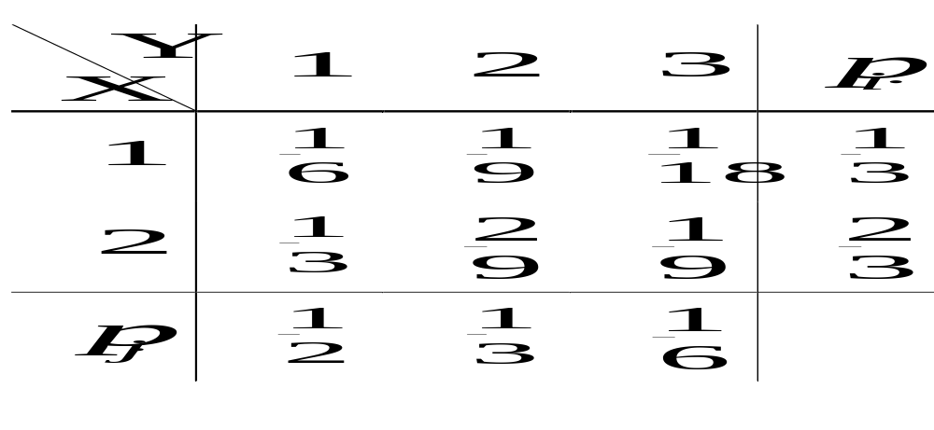
第三章 多维随机变量及其分布
可以验证，此时有
即 当 时， 与 相互独立。

Slide 13
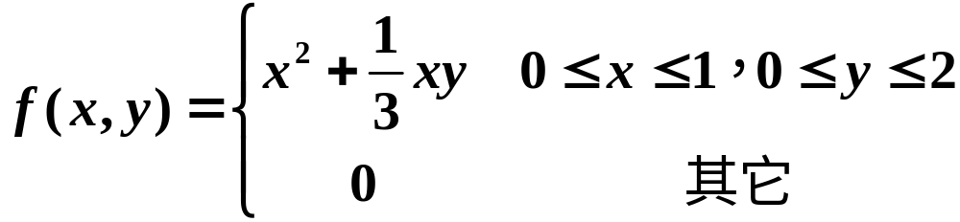





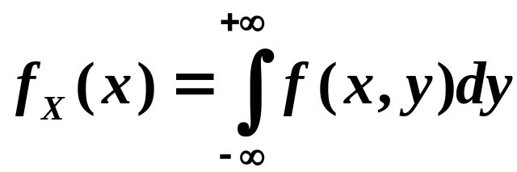
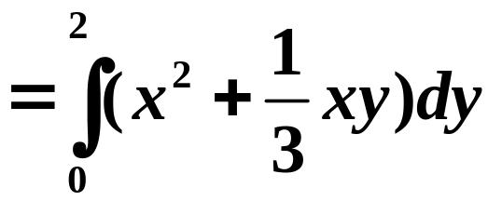
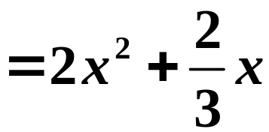
第三章 多维随机变量及其分布
例4 设二维随机变量 的概率密度
试判断随机变量 与 是否相互独立？
解
当 时

Slide 14
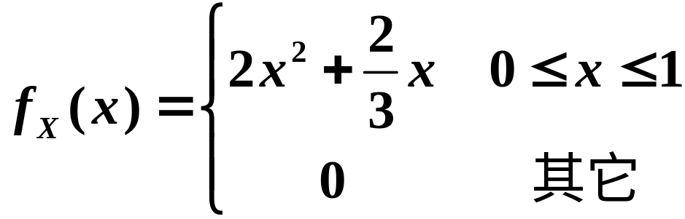

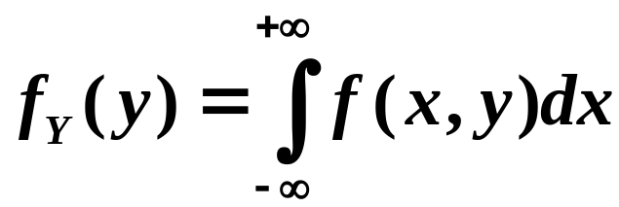
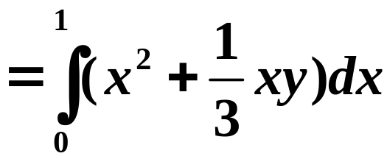
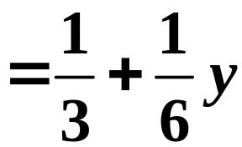
所以，随机变量 的概率密度为
当 时
所以，随机变量 的概率密度为

Slide 15
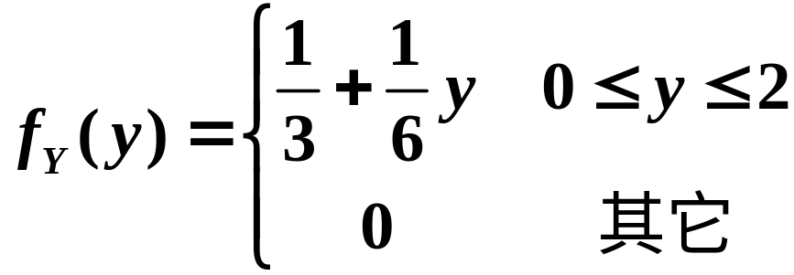
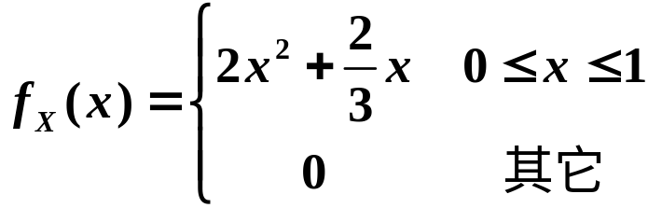



第三章 多维随机变量及其分布
由于，当 时,
(x,y) 在面积非零
的区域上,
所以，随机变量 与 不独立。

Slide 16
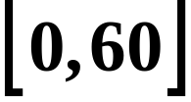
第三章 多维随机变量及其分布
例5 甲、乙两人在某地约会，
假定每人
到达时间是相互独立的，
且均服从中午12 时到
下午1时的均匀分布。
试求先到者等待10分钟
以内的概率。
解
设
甲于12时 分到达，
乙于12时 分到达
则随机变量 与 相互独立，
且均服从区间
上的均匀分布，
其联合概率密度为

Slide 17
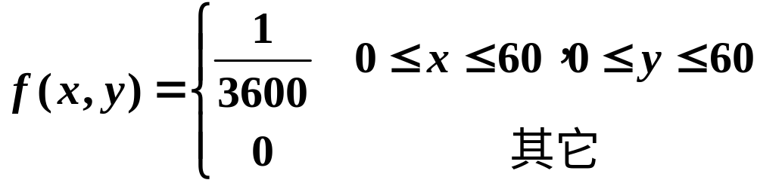
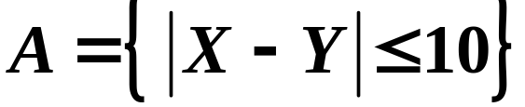







第三章 多维随机变量及其分布
设
则有
满足上述条件的点为两直线
之间部分。

Slide 18
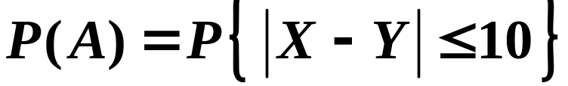
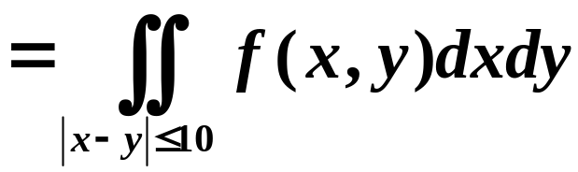
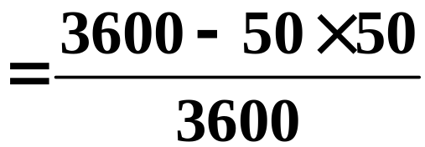
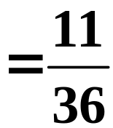
第三章 多维随机变量及其分布
所求概率为

Slide 19
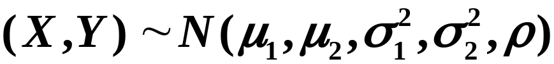
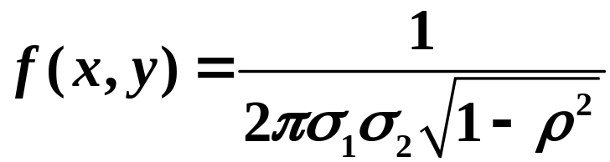
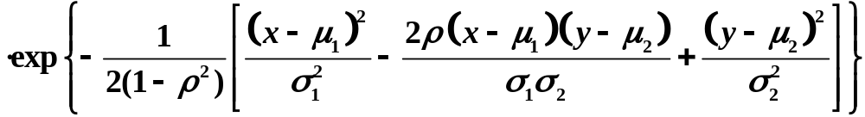
第三章 多维随机变量及其分布
例6（正态随机变量的独立性）设二维
随机变量
则 的联合概率密度为

Slide 20
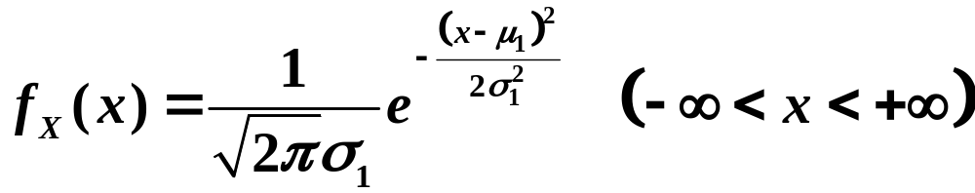
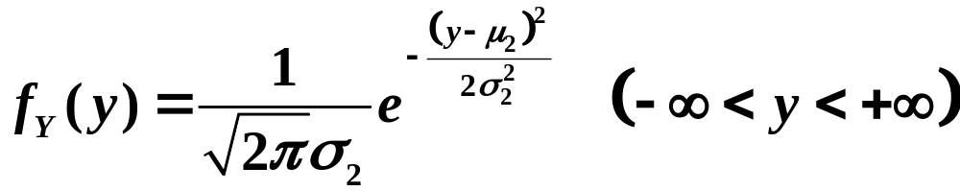
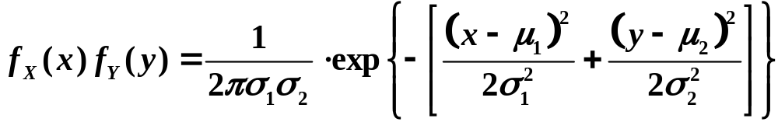

Slide 21



重要结论：
二维正态随机变量
二维正态分布随机变量 相互独立

Slide 22




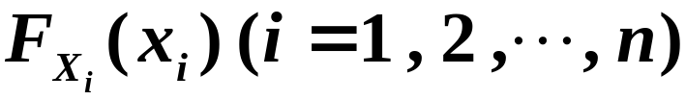


第三章 多维随机变量及其分布
维随机变量的独立性
定义【4.4】设 是 维随
机变量，其联合分布函数为
随机变量 的分布函数为
若对任意的 维实数组 ，有
则称 是相互独立的随机变量。

Slide 23




第三章 多维随机变量及其分布
与
相互独立,
指的是
其中，
分别是
的分布函数.

Slide 24



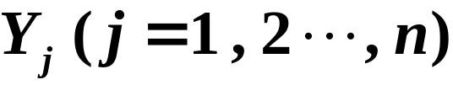



第三章 多维随机变量及其分布
定理 设 与
相互独立，则 与
相互独立。
又若 是连续函数，则
与
相互独立。

Slide 25

是相互独立的随机变量等价于
1，若对任意的 ，有
2，若 (X,Y)是连续型随机变量 ，
对任意的 x, y, 有
几乎处处成立。
3，若 (X,Y)是离散型 随机变量
对(X,Y)的所有可能取值(x_{i}, y_{j}),有

Slide 26
基本要求
理解随机变量的独立性的概念，掌握随机变量相互独立的条件.
会根据随机变量分布函数，概率密度或
分布律，判断随机变量的独立性。
反过来，由随机变量独立的独立性，计算随机变量分布函数，概率密度或分布律，或事件的概率。

Slide 27









第三章 多维随机变量及其分布
备用题
设二维随机变量 的概率分布为
若事件 与
相互独立，则（ ）（2005）

Slide 28


第三章 多维随机变量及其分布
解
由独立性知
又因为
解得
选D

Slide 29
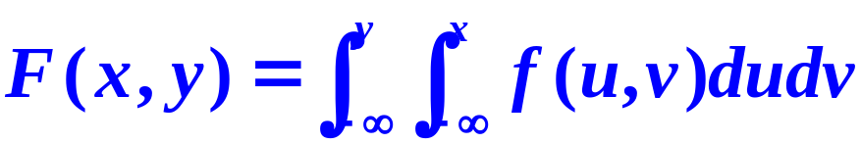


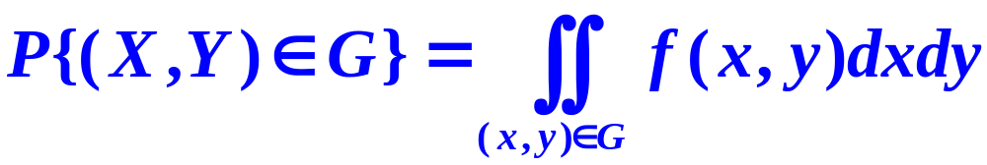

回顾
设F(x,y)为二维随机变量（X,Y）的分布函数，则
若（X,Y）为连续性随机变量，则有
(1)
函数 为二维随机变量 的
其中
(联合)概率密度.
(2)
设 是平面上的一个区域，
点 落
在 内 的概率为
(3)
X(关于(X,Y)的
边缘) 概率密度

